Slide 1



UBND QUẬN LONG BIÊN
TRƯỜNG MẦM NON GIA QUẤT

DẠY TRẺ KỸ NĂNG SỐNG
Đề tài: Bé làm gì khi bị lạc?
Độ tuổi: 5 – 6 tuổi
Giáo viên: Hoàng Thị Nhung
Lớp: Mẫu giáo lớn A3

Slide 2


MỤC ĐÍCH – YÊU CẦU
Trẻ biết những việc nên làm và không nên làm khi bị lạc
Rèn trẻ kỹ năng nhận xét, diến đạt, trả lời và xử lí tình huống khi bị lạc.
Kỹ năng phân tích, suy đoán của trẻ thông qua các hoạt động.
- Giáo dục trẻ tính mạnh dạn, bình tĩnh khi đi lạc để tìm ra cách giải quyết khi bị lạc.

Slide 3
CHUẨN BỊ
Bài thơ: “Dế mèn đi lạc”
Các slide giáo án điện tử, các câu hỏi trả lời tình huống
Hình ảnh minh họa cách xử lí khi trẻ bị lạc.
Nhạc nền dạy học.

Slide 4


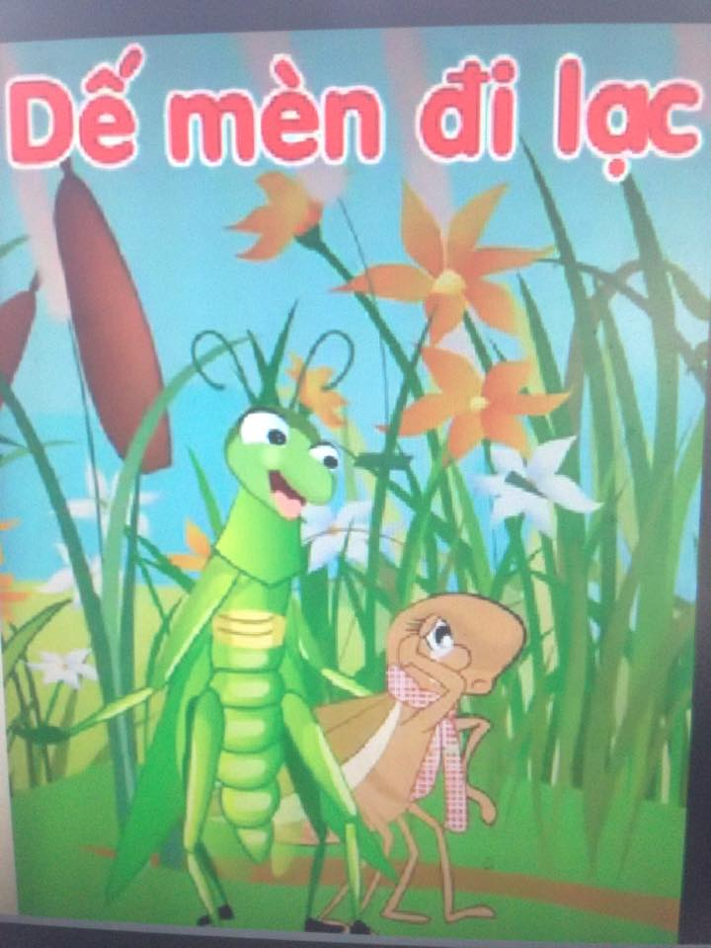
Hoạt động 1: Cho trẻ đọc bài thơ “Dế Mèn Đi lạc”.
Cô hỏi trẻ: Dế mèn đã đi đâu? Vì sao lại bị lạc?
Dế mèn đã làm gì khi bị lạc?

Slide 5




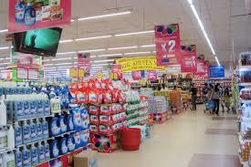

Hoạt động 2: Bé sẽ làm gì khi đi lạc?
- Những nơi nào dễ bị lạc nhất?
- Siêu Thị
Notes:
5

Slide 6
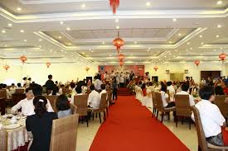
- Nhà hàng là nơi dễ bị lạc
Notes:
5

Slide 7
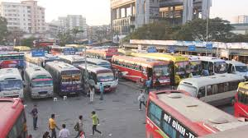
- Nhà ga, bến xe là nơi dễ bị lạc
Notes:
5

Slide 8




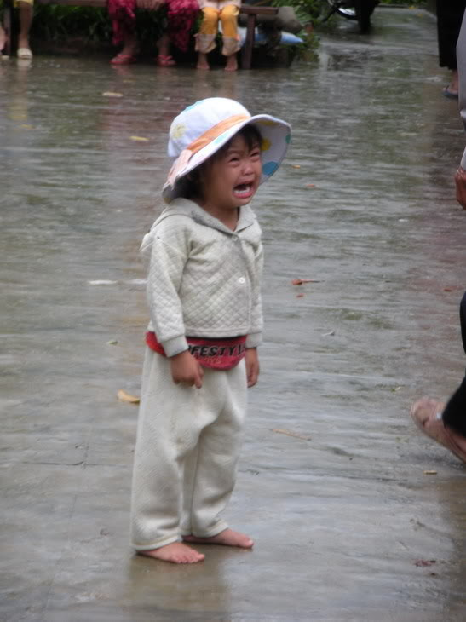

Câu hỏi
Nếu các con bị đi lạc, các con sẽ làm gì?

Slide 9
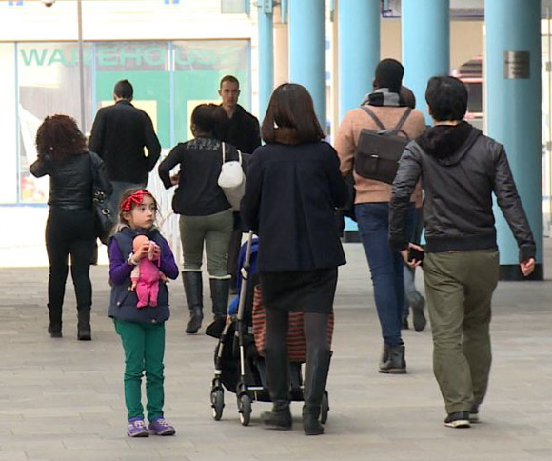
Câu hỏi
- Cô cho trẻ cùng thảo luận và đưa ra ý kiến phát biểu của mình. Cô tổng hợp các ý kiến đúng và giải thích các ý kiến sai của trẻ.

Slide 10
Câu hỏi
Hoạt động 3: Cho trẻ chơi “Ai thông minh nhất”.
Cách chơi: Các con sẽ trả lời các câu hỏi của Cô đưa ra, đội nào đưa ra nhiều đáp án chính xác nhất sẽ giành được phần quà quà chương trình và là đội chiến thắng.
Các con thường dễ bị lạc ở những nơi nào? Con làm gì khi bị lạc?
Các con nên nhớ những gì khi bị lạc?
Làm thế nào để không bị lạc ở chỗ đông người?
Có nên tiếp xúc với người lạ khi đi lạc hay không? Vì sao?
- Sau khi chơi, cô nhận xét kết quả chơi của các đội.

Slide 11
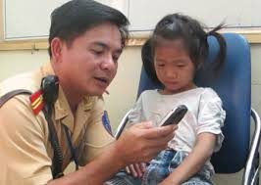
Câu hỏi
Giáo dục trẻ:
Khi biết mình bị lạc, hãy bình tĩnh, tìm người giúp đỡ.
Nhớ số điện thoại của bố mẹ hoặc cô giáo và những người thân.

Slide 12
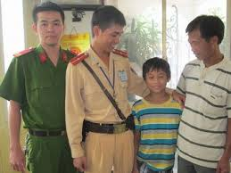
Câu hỏi
Giáo dục trẻ:
Không nên đứng khóc một mình.
Không được tiếp xúc, nhận quà hay đi theo người lạ.
Tìm đến đồn công an nơi gần nhất để nhờ thông báo tới gia đình.

